Slide 1
数字逻辑电路实验
信息与通信工程系
张世娇
西一楼521
E-mail: zhshijiao@mail.xjtu.edu.cn

Slide 2
实验三：组合逻辑电路(3)
组合逻辑电路设计

Slide 3
组合逻辑电路设计
自主选题、自主设计
参考题目一：海明校验码（参照数电课本16、17页）
参考题目二：超前进位加法器（参照数电课本86、87页）
参考题目三：多路表决器（参照数电课本加法器、译码器章节）

Slide 4
组合逻辑电路设计
海明校验码 （编码+解码）
位序 | 7 | 6 | 5 | 4 | 3 | 2 | 1
N | B₈ | B₄ | B₂ | P₃ | B₁ | P₂ | P₁
0 | 0 | 0 | 0 | 0 | 0 | 0 | 0
1 | 0 | 0 | 0 | 0 | 1 | 1 | 1
2 | 0 | 0 | 1 | 1 | 0 | 0 | 1
3 | 0 | 0 | 1 | 1 | 1 | 1 | 0
4 | 0 | 1 | 0 | 1 | 0 | 1 | 0
5 | 0 | 1 | 0 | 1 | 1 | 0 | 1
6 | 0 | 1 | 1 | 0 | 0 | 1 | 1
7 | 0 | 1 | 1 | 0 | 1 | 0 | 0
8 | 1 | 0 | 0 | 1 | 0 | 1 | 1
9 | 1 | 0 | 0 | 1 | 1 | 0 | 0

Slide 5
组合逻辑电路设计
海明校验码 （编码+解码）
步骤：
1、新建工程：注意工程路径、文件名称
2、电路设计：编码电路、解码电路
3、编译：注意错误提示，根据提示信息修改电路
4、仿真：注意输入信号的设置
5、管脚分配：注意输入信号靠近拨位开关、输出信号靠近LED灯
6、器件编程（下载验证）：在实验箱上验证结果

Slide 6
组合逻辑电路设计
海明校验码 （编码+解码）
思考：
1、所设计的海明校验码是否能纠正一位错？
2、所设计的海明校验码是否能纠正两位错？
3、当前设计的海明校验码为什么只能纠一位错？
4、如何设计出可以纠多位错的海明码？

Slide 7
组合逻辑电路设计
海明校验码 （编码+解码）
Tips1：如何仿真
编码覆盖16种情况
解码覆盖正确情况、有一位错的情况、有两位错的情况（可以不完备）
Tips2：如何验证
方案1：先下载编码电路，记录编码情况；再下载解码电路，对照编码电路的编码情况验证解码是否正确
方案2：编解码电路放到一个文件中，同时验证编码结果和解码结果

Slide 8
组合逻辑电路设计
超前进位加法器：四位二进制超前进位加法器
x_{n-1}
y_{n-1}
x_{n-2}
y_{n-2}
x₀
y₀
X
Y
X
Y
X
Y
C_{n-1}
C_{n-2}
G
C_{in}
G
C_{in}
•••
G
C_{in}
C₀
P
S
P
S
P
S
S_{n-1}
S_{n-2}
S₀
G_{n-1}
P_{n-1}
C_{n-1}
G_{n-2}
P_{n-2}
C_{n-2}
G₀
P₀
S_{n}
C_{n}
超前进位发生器

Slide 9
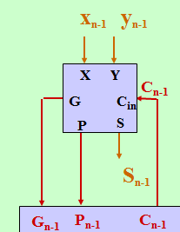
组合逻辑电路设计
超前进位加法器：四位二进制超前进位加法器
C_{out} = x • y + ( x ⊕ y) • C_{in}
= G + P • C_{in}
输入处理模块的逻辑表达式为：
Si = xi⊕yi ⊕Cin
Cout = xi • yi + (xi⊕yi) Cin
= Gi + Pi • Cin
输入处理模块产生两个中间变量，分别称为
进位产生项G、进位传递项P
则 G_{i} = x_{i} • y_{i}
P_{i} = x_{i} ⊕ y_{i}
C_{i+1} = G_{i} + P_{i} • C_{i}

Slide 10
组合逻辑电路设计
超前进位加法器：四位二进制超前进位加法器
步骤：
1、新建工程：注意工程路径、文件名称
2、电路设计：1）思考模块化设计思想；2）注意模块封装和顶层文件设置；3）注意连线清晰
3、编译：注意错误提示，根据提示信息修改电路
4、仿真：注意输入信号的完备性
5、管脚分配：输入信号靠近开关、输出信号靠近LED灯
6、器件编程（下载验证）：在实验箱上验证结果

Slide 11
组合逻辑电路设计
超前进位加法器：四位二进制超前进位加法器
思考：
1、与行波加法器相比，超前进位加法器最明显优势在哪里？劣势在哪里？
2、思考超前电路解决问题的思路和方法

Slide 12
组合逻辑电路设计
超前进位加法器：四位二进制超前进位加法器
Tips：如何生成输入处理模块？
先完成输入处理模块电路，再将该电路通过
File-→Create/Update-→Create Symbol Files For Current File产生为一个符号文件
Tips：如何进行仿真？
尽可能覆盖所有的情况
输入：4位加数，4位被加数，1个低位向本位的进位
输出：5位的二进制数
在仿真波形文件VWF文件中，使用Grouping将加数设为一个组，被加数设为一个组；使用Radix-→Unsigned Decimal用十进制显示

Slide 13
组合逻辑电路设计
多路表决器：5位多路表决器
功能要求：
1、有多位表决者（如5位），每位表决者可以选择支持或不支持，也可以弃权
2、如果有超过一半的表决者赞成，则结果为通过（绿灯亮，红灯灭），否则结果为不通过（绿灯灭，红灯亮）

Slide 14
组合逻辑电路设计
多路表决器：5位多路表决器
A | B | C | D | E | Y | /Y
X | X | 1 | 1 | 1 | 1 | 0
X | 1 | 1 | 1 | X | 1 | 0
1 | 1 | 1 | X | X | 1 | 0
X | 1 | X | 1 | 1 | 1 | 0
1 | X | 1 | 1 | X | 1 | 0
X | 1 | 1 | X | 1 | 1 | 0
1 | 1 | X | 1 | X | 1 | 0
…… | …… | …… | …… | …… | …… | ……
0 | 0 | 0 | X | X | 0 | 1
X | 0 | 0 | 0 | X | 0 | 1

Slide 15
组合逻辑电路设计
多路表决器：5位多路表决器
如何设计？
译码器？还是加法器？
自己设计方案

Slide 16
组合逻辑电路设计
多路表决器：5位多路表决器
步骤：
1、新建工程：注意工程路径、文件名称
2、电路设计：
3、编译：注意错误提示，根据提示信息修改电路
4、仿真：注意输入信号的完备性
5、管脚分配：输入信号靠近开关、输出信号靠近LED灯
6、器件编程（下载验证）：在实验箱上验证结果

Slide 17
组合逻辑电路设计
多路表决器：5位多路表决器
思考：
1、如何从需求中抽象出电路？
2、是否可以扩展为更多路的表决器？如果可以，以7位表决器为例，在现有的方案下，如何扩展？

Slide 18
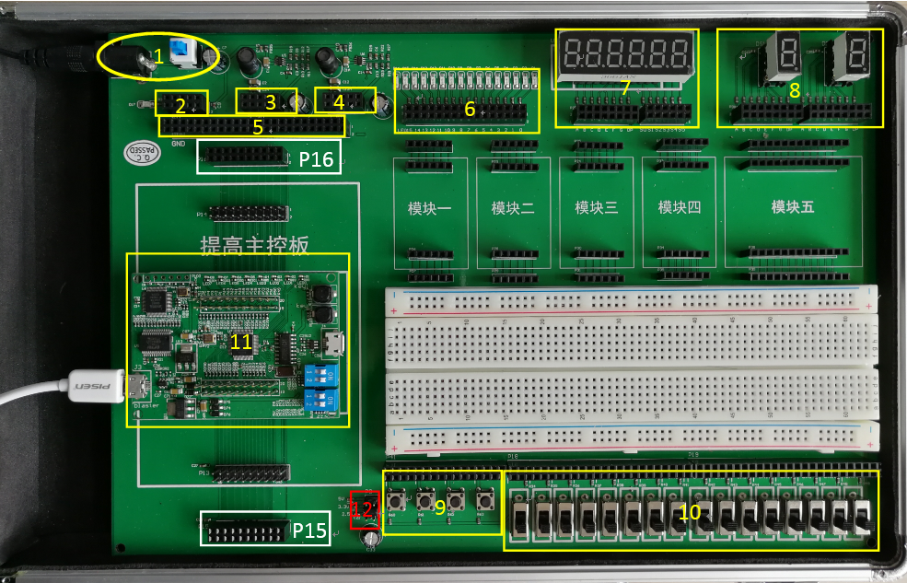
实验箱介绍
LED灯
3.3V
2.5V
5V
GND
面包板电源线及地线
面包板
按键开关
拨位开关
跳线帽

Slide 19
实验箱介绍
7. 6位共阴极7段数码管及其插孔 8. 两位共阳极7段数码管及其插孔 9.按键及其插孔 10. 拨位开关及其插孔 11.核心主控板，芯片型号为5M160ZE64 12. 跳线（用于配置按键和拨位开关的IO电平） P15：对应核心板下面两排针脚 16：对应核心板上面两排针脚

Slide 20
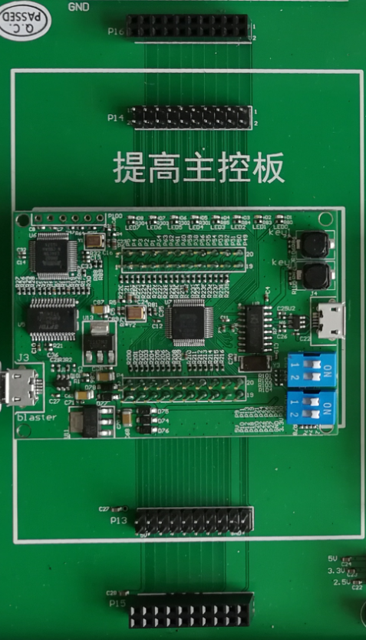
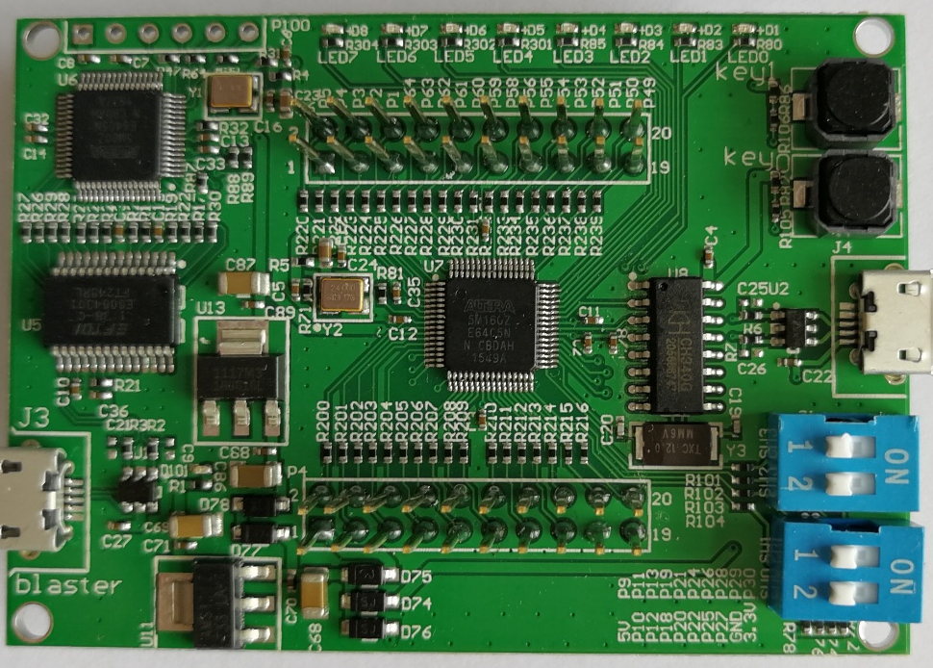
实验箱介绍
2
1
P5 P3 P1 1P63 P61 P59 P56 P54 P52 P50
P4 P2 P64 P62 P60 P58 P55 P53 P51 P49
20
19
2
1
P9 P11 P13 P19 P21 P24 P26 P28 P29 1P30
5V P10 P12 P18 P20 P22 P25 P27 GND 3.3V
20
19

Slide 21
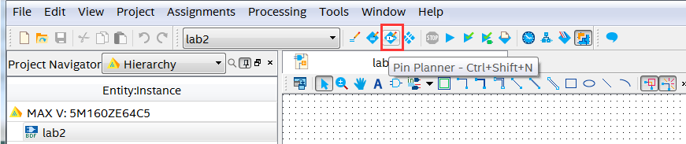
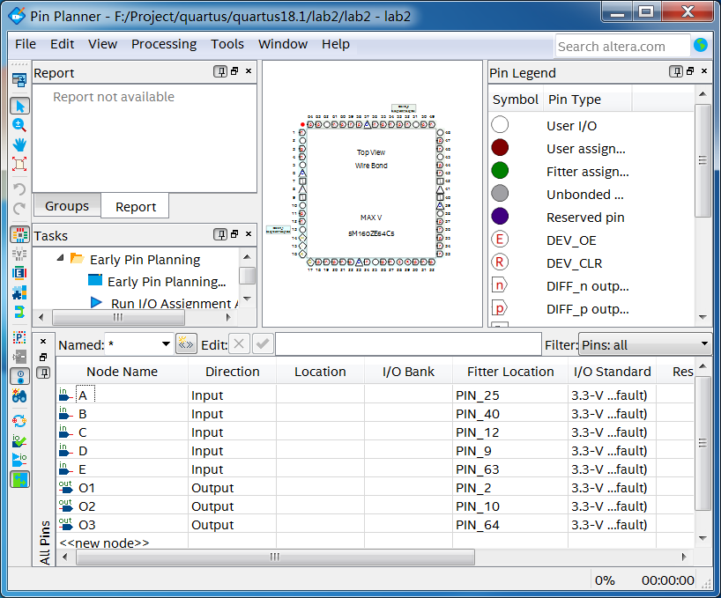
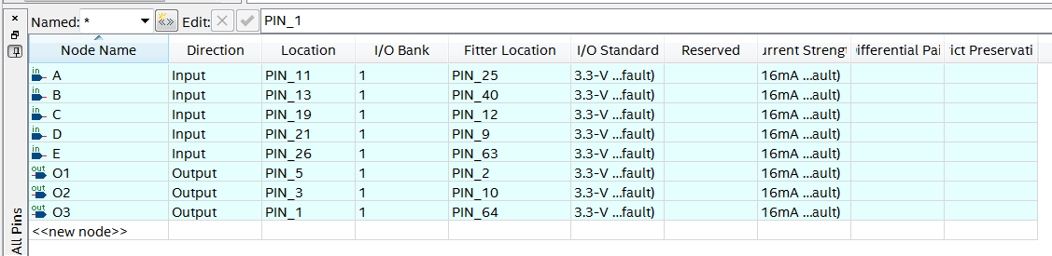
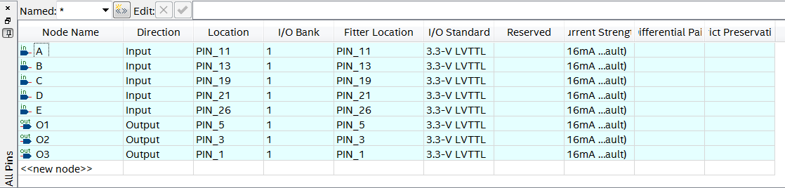
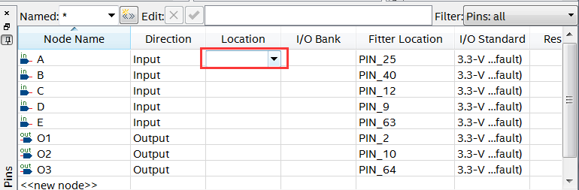
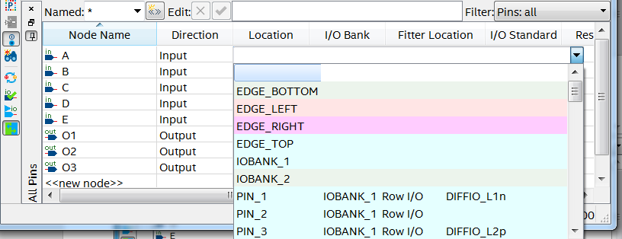
管脚分配
分配管脚后要重新编译整个工程！！！
双击Location下管脚对应的空白处
出现下拉菜单，从下拉菜单中选择要分配的pin脚

Slide 22
连线
3.打开电源开关
2.连接输出信号到数码管
4.连接USB下载线。
1.连接拨位开关到输入信号的管脚上

Slide 23
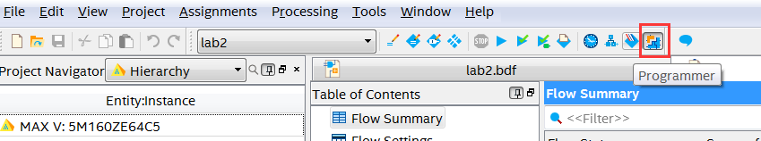
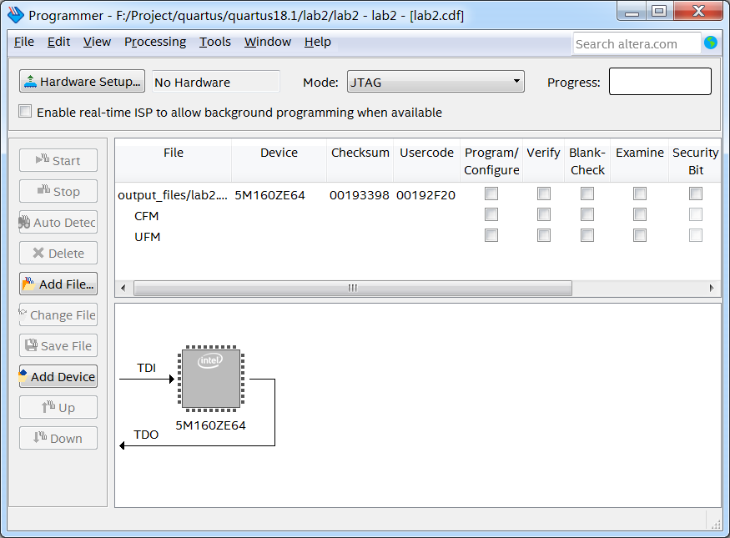
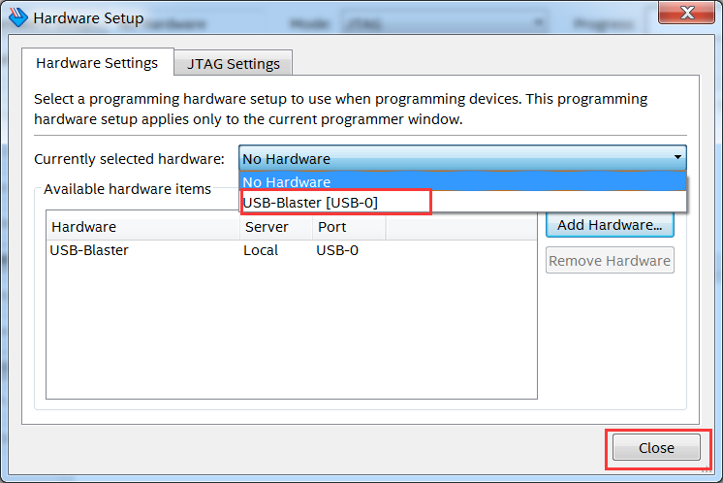
器件编程

Slide 24
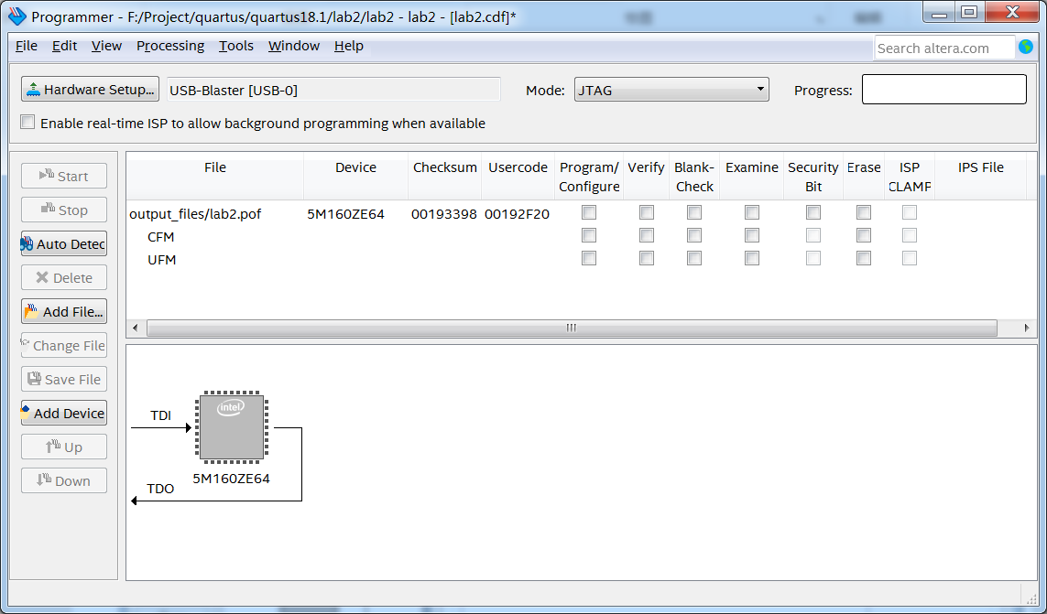
器件编程

Slide 25
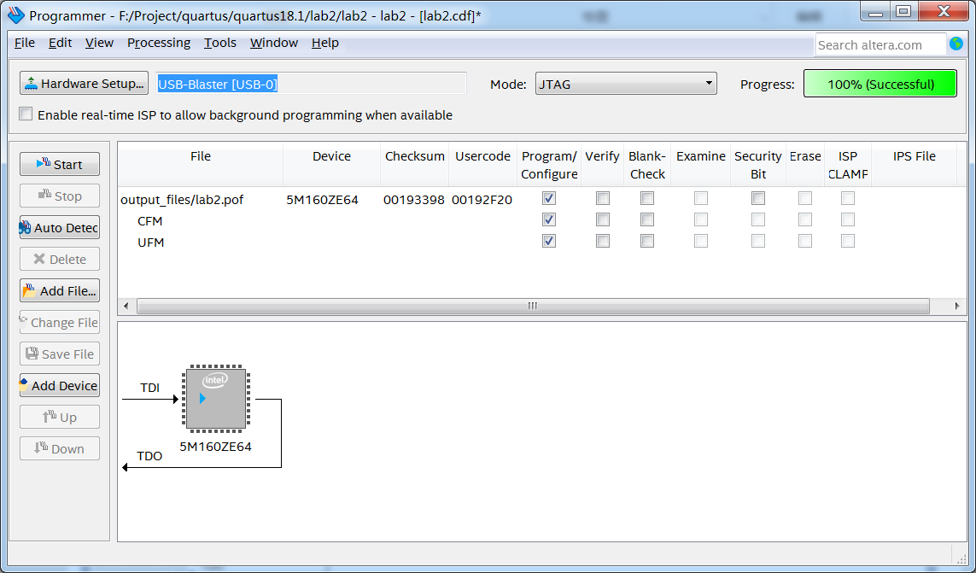
器件编程
Progress：Failed？？？
查看所选芯片是否正确

Slide 26
实验报告要求
实验内容（描述所选题目）
实验步骤
实验结果
所设计的电路图；
软件仿真结果；
管脚分配情况；
下载验证结果；
思考题

Slide 27
谢谢

